Slide 1
Processus
Concept de Processus
Ordonnancement de Processus
Operations sur les Processus
Processus Coopératifs
Communication Interprocessus
Communication dans les systèmes Client-Serveur

Slide 2
Concept de Processus
Un OS exécute une variété de programmes:
  Système Batch – tâches
  Systèmes à temps partagé – Programmes utilisateurs ou tâches
Les livres utilisent les termes tâche et processus indifféremment
Processus – un programme en exécution
Un processus inclut:
  Compteur de programme (PC)
  Pile (stack)
  Section données

Slide 3
Etats d’un Processus
En exécution, un processus change d’état
  new: processus en train d’être créé
  running: processus en exécution
  waiting: processus en attente d’un évènement
  ready: processus en attente du processeur
  terminated: processus exécuté et terminé

Slide 4

Diagramme des Etats des Processus

Slide 5
Process Control Block (PCB)
Information associée à chaque processus
Etat du processus
Compteur de programme (PC)
Registres CPU
Information sur l’ordonnancement CPU
Information sur la gestion mémoire
Information de comptabilité
Information sur les E/S

Slide 6
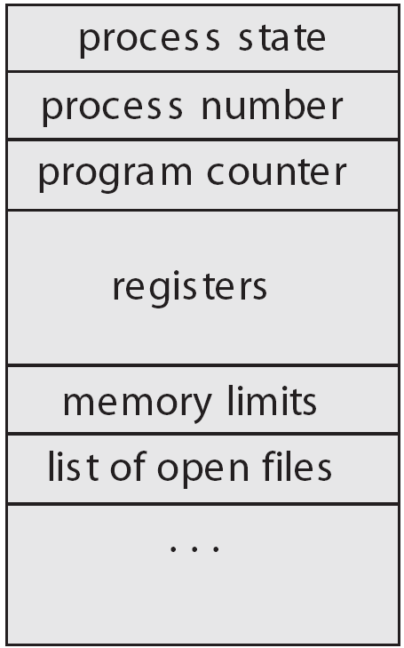
Process Control Block (PCB)

Slide 7

Changement de Contexte

Slide 8
Queues d’Ordonnancement des Processus
Process queue – ensemble de tous les processus du système
Ready queue – ensemble de tous les processus en mémoire, prêts et en attente d’exécution
Device queues – ensemble des processus en attente d’une E/S
Migration de processus entre les différentes files

Slide 9

Ready Queue Et Différents Device Queues d’E/S

Slide 10

Representation de l’Ordonnancement des Processus

Slide 11
Ordonnanceurs
Ordonnanceur à long terme (ou ordonnanceur de tâches) – choisit quel processus doit être mis dans la file d’attente des processus prêts (Ready Queue)
Ordonnanceur à court terme (ou ordonnanceur CPU) – choisit quel processus doit être exécuté et lui alloue la CPU

Slide 12

Addition d’Ordonnanceur à Moyen Terme

Slide 13
Ordonnanceurs (Cont.)
Ordonnanceur à court terme s’exécute très fréquemment (milliseconds) ⇒ (doit être rapide)
Ordonnanceur à long terme intervient peu (secondes, minutes) ⇒ (peut être relativement plus lourd)
L’ordonnanceur à long terme contrôle le degré de multiprogrammation
Les processus peuvent être décrits comme étant:
  Processus E/S – met plus de temps à faire des E/S que des calculs sur la CPU; beaucoup de demandes de la CPU à temps réduit
  Processus CPU – met plus de temps à faire des calculs CPU; few very long CPU bursts; très peu de demande du CPU à temps prolongé

Slide 14
Changement de Contexte
Quand un processus prend le contrôle de la CPU, l’OS doit sauvegarder l’état de l’ancien processus et charger l’état sauvegardé du nouveau processus
Le temps pour le changement de contexte est l’overhead; l’OS ne fait pas de travail utile lors du changement
Temps dépendant du support matériel

Slide 15
Création de Processus
Un processus parent crée des processus fils, qui, à leur tour, peuvent créer d’autres processus, formant ainsi un arbre de processus
Partage de Ressources
  Les parents et les fils partagent toutes les ressources
  Les fils partagent un sous-ensemble des ressources du parent
  Le parent et les fils ne partagent aucune ressource
Exécution
  Le parent et les fils s’exécutent simultanément
  Le parent attend la terminaison des fils

Slide 16
Création de Processus (Cont.)
Espace d’Adressage
  Le fils duplique le parent
  Le fils a un programme différent du parent
Exemples UNIX
  Appel système fork crée de nouveaux processus
  Appel système exec utilisé après un fork pour remplacer la mémoire du processus parent par un nouveau programme

Slide 17
Programme C Créant Plusieurs Processus
#include <stdio.h>
#include <unistd.h>
int main(int argc, char *argv[]){
int pid;
pid = fork(); /* fork another process */
if (pid < 0) { /* error occurred */
fprintf(stderr, "Fork Failed");
exit(-1);
}
else if (pid == 0) { /* child process */
execlp("/bin/ls","ls",NULL);
}
else { /* parent process */
/* parent will wait for the child to complete */
wait(NULL);
printf("Child Complete");
exit(0);
}
}

Slide 18

Arbre de Processus sur un Système UNIX

Slide 19
Terminaison de Processus
Le processus exécute la dernière expression et demande à l’OS de le supprimer (via exit)
  Données de terminaison du fils renvoyées au parent intéréssé (via wait)
  Ressources systèmes libérées par l’OS
Le parent peut terminer l’exécution des processus fils (signal abort)
  Le fils a dépassé les ressources allouées
  La tâche du fils n’est plus utile
  Si le parent se termine
    Certains OSs ne permettent pas aux fils de continuer
      Tous les fils terminés – terminaison en cascade

Slide 20
Coopération Inter-Processus
Les processus indépendants ne peuvent pas s’affecter
Les processus coopérants peuvent s’affecter mutuellement
Avantages des processus coopérants
  Partage d’information
  Accélération du calcul
  Modularité
  Commodité

Slide 21
Problème du Producteur-Consommateur
Paradigme pour les processus coopérants; le processus producteur produit des informations qui sont utilisées par un processus consommateur
  Tampon infini ne place aucune limite sur la taille du tampon
  Tampon borné assume l’existence d’un tampon à taille limitée

Slide 22
Tampon Borné – Solution à Mémoire Partagée
public interface Buffer
{
// producteur invoque cette méthode
public abstract void insert(Object item);
// consommateur invoque cette méthode
public abstract Object remove();
}

Slide 23
Tampon Borné – Solution Mémoire Partagée
import java.util.*;
public class BoundedBuffer implements Buffer
{
  private static final int BUFFER SIZE = 5;
  private int count; // number of items in the buffer
  private int in; // points to the next free position
  private int out; // points to the next full position
  private Object[] buffer;
  public BoundedBuffer() {
    // buffer is initially empty
    count = 0;
    in = 0;
    out = 0;
    buffer = new Object[BUFFER SIZE];
}
  // producers calls this method
  public void insert(Object item) {
  // Slide 4.24
  }
  // consumers calls this method
  public Object remove() {
  // Figure 4.25
  }
}

Slide 24
Tampon Borné – Méthode Insert()
public void insert(Object item) {
while (count == BUFFER SIZE)
; // do nothing -- no free buffers
// add an item to the buffer
++count;
buffer[in] = item;
in = (in + 1) % BUFFER SIZE;
}

Slide 25
Tampon Borné – Méthode Remove()
public Object remove() {
Object item;
while (count == 0)
; // do nothing -- nothing to consume
// remove an item from the buffer
--count;
item = buffer[out];
out = (out + 1) % BUFFER SIZE;
return item;
}

Slide 26
Communication Inter-Processus (IPC)
Mécanisme pour la communication inter-processus et la synchronisation de leurs actions
Système de messages – les processus communiquent entre eux sans utiliser des variables partagées
L’interface IPC fournit deux opérations:
  send(message) – message de taille fixe ou variable
  receive(message)
Si P et Q désirent communiquer, ils ont besoin:
  D’établir un lien de communication
  D’échanger des messages via send/receive
Implémentation d’un lien de communication
  physique (e.g., mémoire partagéé, bus matériel)
  logique (e.g., propriétés logiques)

Slide 27
Questions d’Implémentation
Comment les liens sont établis?
Un lien peut-il être associé à plusieurs processus?
Combien de liens peut-il y avoir entre chaque paire de processus communiquants?
Quelle est la capacité d’un lien?
La taille du message que le lien véhicule est-elle fixe ou variable?
Un lien est-il unidirectionnel ou bidirectionnel?

Slide 28
Communication Directe
Les processus doivent se nommer explicitement:
  send (P, message) – envoyer un message au processus P
  receive(Q, message) – recevoir un message du processus Q
Propriétés d’un lien de communication
  Liens établis automatiquement
  Un lien est associé avec exactement une paire de processus communiquants
  Entre chaque paire, il existe exactement un lien
  Le lien peut être unidirectionnel, mais il est habituellement bidirectionnel

Slide 29
Communication Indirecte
Les messages sont dirigés et reçus dans des boîtes aux lettres (mailbox, appelées aussi des ports)
  Chaque mailbox a un id unique
  Les processus peuvent communiquer seulement s’ils partagent une mailbox
  Un lien peut être associé à plusieurs processus
  Chaque paire de processus peut partager plusieurs liens communiquants
  Un lien peut-être unidirectionnel ou bidirectionnel

Slide 30
Communication Indirecte
Opérations
  Créer une boîte aux lettres
  Envoyer et recevoir des messages via la boîte aux lettres
  Détruire une boîte aux lettres
Les primitives sont définies comme:
send(A, message) – envoyer un message à la boîte aux lettres A
receive(A, message) – recevoir un message de la boîte aux lettre A

Slide 31
Communication Indirecte
Partage de boîte aux lettres (bal)
  P₁, P₂, and P₃ partagent la “bal” A
  P₁ envoie; P₂ and P₃ reçoivent
  Qui reçoit le message?
Solutions
  Permettre à un lien d’être associé avec au plus deux processus
  Permettre à un processus à la fois d’exécuter une opération receive
  Permettre au système de choisir arbitrairement le receveur. Le processus émetteur est notifié de l’identité des receveurs.

Slide 32
Synchronisation
L’échange de messages peut être bloquant ou non bloquant
Bloquant est considéré synchrone
  L’envoi bloquant bloque l’émetteur jusqu’à ce que le message soit reçu
  La réception bloquante bloque le récepteur jusqu’à la disponibilité d’un message
Non bloquant est considéré asynchrone
  L’envoi non bloquant fait que l’émetteur envoie le message et continue son exécution sans rien attendre
  La réception non bloquante fait que le récepteur reçoit un message ou null suivant la disponibilité des messages à l’instant de l’appel

Slide 33
Tampons
File de messages attachée au lien; implémenté de trois façons
  1. Capacité zéro – 0 messages
  L’émetteur doit attendre le récepteur (rendezvous)
  2. Capacité bornée – longueur finie de n messages
  L’emetteur doit attendre si le lien est plein
  3. Capacité non bornée – longueur infinie
  L’émetteur n’attend jamais

Slide 34
Communication Client-Serveur
Sockets
Remote Procedure Calls
Remote Method Invocation (Java)

Slide 35
Sockets
Une socket est définie comme un endpoint de communication
Concatenation d’une adresse IP et d’un numéro de port
La socket 161.25.19.8:1625 désigne le port 1625 sur l’hôte 161.25.19.8
Une communication se fait entre une paire de sockets

Slide 36

Communication Socket

Slide 37
Remote Procedure Calls
Remote procedure call (RPC) émule un appel de procédure entre des processus distants
Stubs – proxy côté client pour la procédure côté serveur
Le stub côté client localise le serveur et lui transfère (sérialize) les paramètres
Le stub côté serveur reçoit le message, lit les parmètres (dé-sérialise) les paramètres, exécute la procédure sur le serveur

Slide 38

Execution du RPC

Slide 39
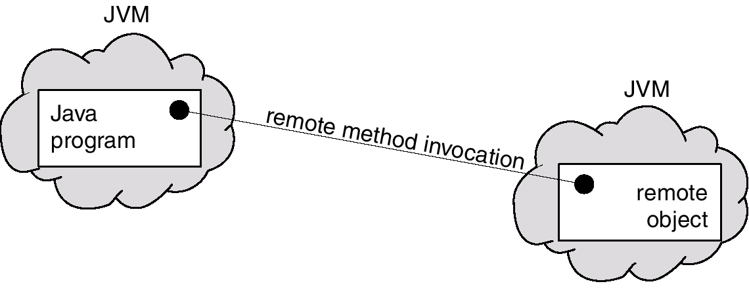
Remote Method Invocation
Remote Method Invocation (RMI) est un mécanisme Java similaire aux RPCs.
RMI permet à un programme Java sur une machine d’invoquer une méthode sur un objet distant.

Slide 40
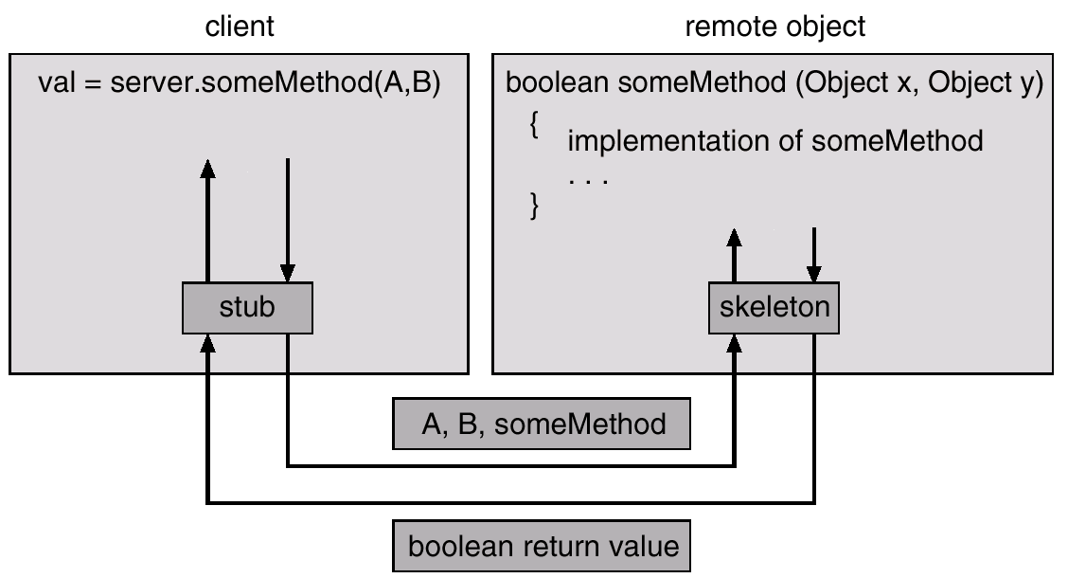
Sérialisation de Paramètres

Slide 41
Threads
Un thread (ou lightweight process) est une unité de base de l’utilisation de la CPU; il consiste en:
  Compteur de programme
  Ensemble de registres
  pile
Un thread partage avec ses threads frères:
  Section code
  Section données
  Ressources OS
  Connu collectivement comme une tâche
Un processus traditionnel (heavyweight) est l’équivalent d’une tâche avec un seul thread

Slide 42
Threads (Cont.)
Dans une tâche à plusieurs thread, alors qu’un thread du serveur est bloqué et en attente, un autre thread dans la même tâche peut s’exécuter.
  Coopération de plusieurs threads permet un throughput plus élevé et une performance améliorée.
  Les applications qui requièrent le partage d’un tampon commun (i.e., producteur-consommateur) beneficient de l’utilisation des threads.
Les threads fournissent un mécanisme qui permet à des processus séquentiels de faire des appels système bloquants tout en continuant à s’exécuter en parallèle.
Threads supportés par le noyau (Mach et OS/2).
Threads utilisateurs; supportés par dessus le noyau, via un ensemble d’appels de bibliothèque au niveau utilisateur (Project Andrew from CMU).
Approche hybride implémentant des threads niveau utilisateur et niveau noyau (Solaris 2).

Slide 43
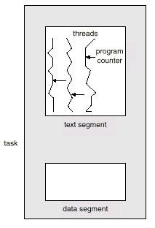
Plusieurs Tâches dans un Thread

Slide 44
Threads Supportés dans Solaris 2
Solaris 2 est une version d’UNIX avec un support des threads au niveau noyau et au niveau utilisateur, les multiprocesseurs symétriques, et l’ordonnancement temps réel.
LWP – niveau intermédiaire entre les threads au niveau utilisateur et les threads au niveau noyau.
Besoins en ressources des différents type de thread:
  Thread noyau: une petite structure de données et une pile; un changement de thread ne requiert pas de changement des données relatives à l’accès aux informations – relativement rapide.
  LWP: PCB avec un registre de données, comptabilité et de l’information mémoire; le changement entre LWPs est relativement lent.
  Thread utilisateur: seulement besoin d’une pile et d’un compteur de programme; le noyau n’intervient pas et ainsi le changement de threads est rapide. Le noyau ne voit que les LWPs qui supportent des threads utilisateur.

Slide 45

Threads Solaris 2

